Slide 1



國立中央大學
-報告者-徐沺院長
-日期-103.10.08(三)

Slide 2
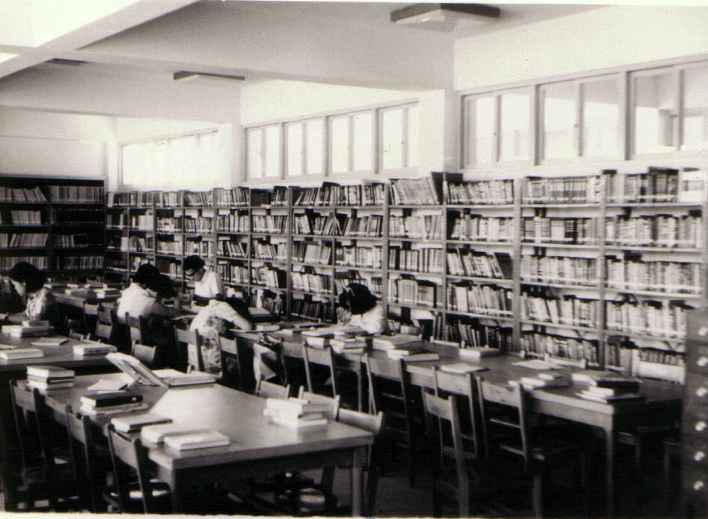
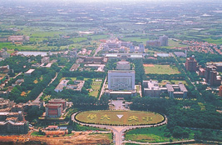
校史記要
1914年 南京建校，創辦「國立南京高等師範學校」，爾後建制為「東南大學」
1928年 更名為「國立中央大學」
1962年 在台復校， 設址苗栗
1966年 遷址中壢
2001年 擠身研究型大學之列，邁向國際一流大學之林。
2015年 在台創校 100 週年

Slide 3
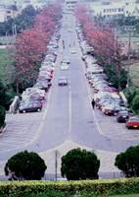
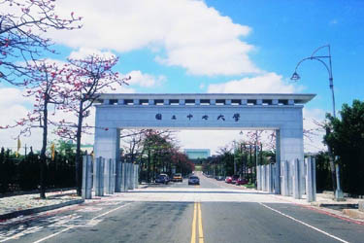
中大凱旋門
中大門門樓有「中大凱旋門」的美稱，「中大路」指的是從正門警衛室到凱旋門的筆直大道。每逢春夏之際，火紅的木棉，怒放著生命的燦爛，景色壯麗。晴天歷歷木棉道，象徵著中大的熱情活力，也期許中大學子積極求知，迎接眼前的美好未來。

Slide 4
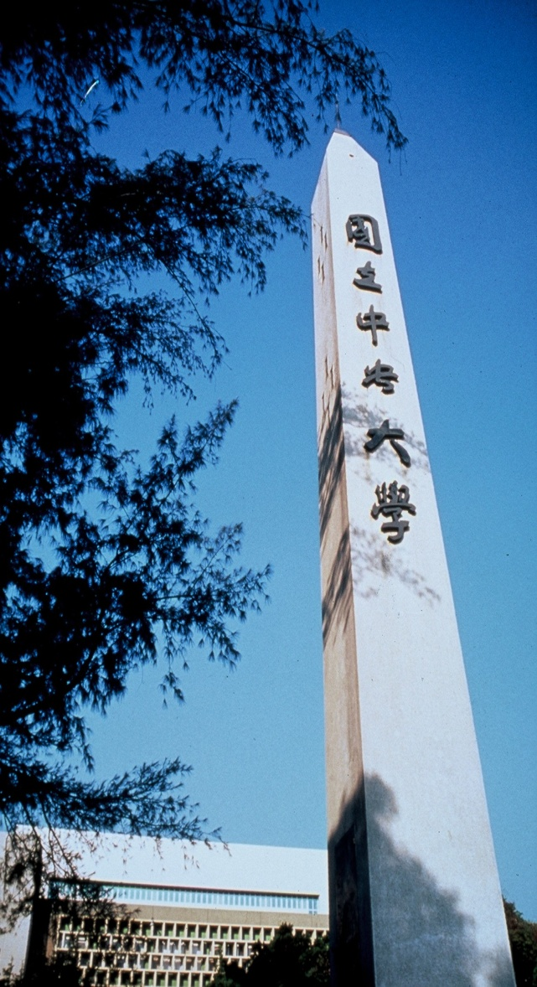
國立中央大學為教育部選定之七所研究型大學之一。
2004 年教育部提出 5 年 500 億的「發展國際一流大學及頂尖研究中心計畫」，並在 2005 年 10 月 9 日公布該計畫之名單，包括中央大學共有 12 所大學獲得經費補助。
本校於計畫第一期兩年獲得每年六億元經費，並於計畫第二期後三年獲得每年七億元之經費注挹。
2010 年 2 月教育部所公佈之計畫執行成果中，中央大學名列四所連續四年執行成效均「優」之名單中，成績斐然。

Slide 5
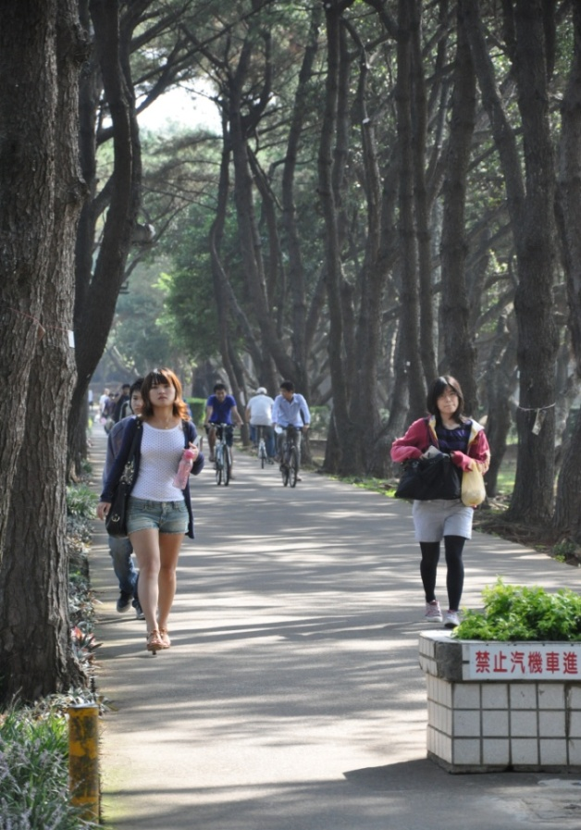
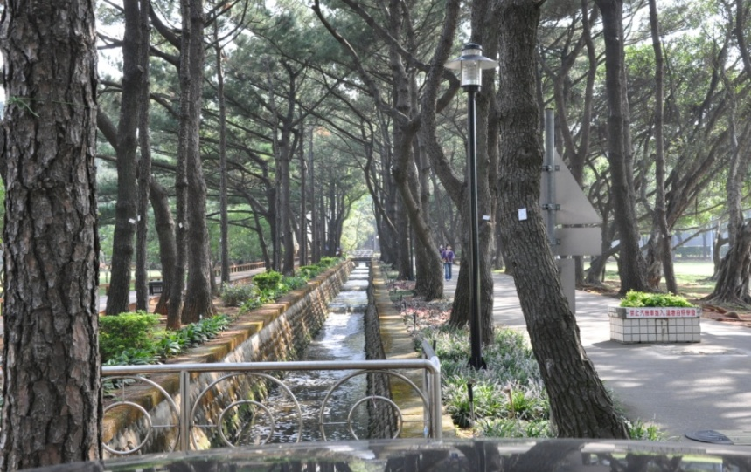
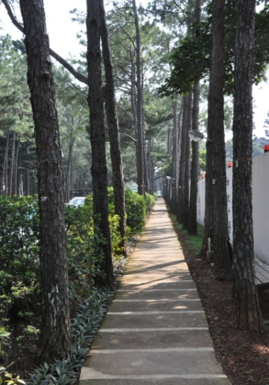
中大情人步道
沿著環校公路的松林小徑，全長約兩公里，由於寬度僅容兩人併肩而行，因此被中大人暱稱為「情人步道」。漫步其間，細聽松風低吟，滿地松果恰似戀人絮語，灑落年輕歲月裡的美好銘記，不論是晨間曉唱，或月光踽行，縈繞著浪漫學院風~

Slide 6
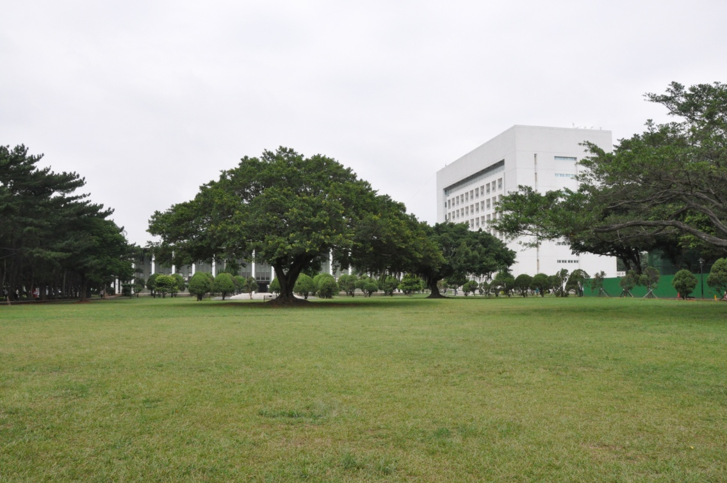
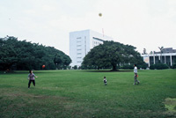
青青大草坪是無私的生命載體，涵養著自然與人文的和諧情懷，可以諦聽書頁與草葉的對話，也可以洋溢著風箏與飛盤的歡笑。地球科學系館前，矗立著一株樹型優美圓滿的大榕樹，與國泰人壽的大樹標誌相仿，因此被暱稱為「國泰樹」。
綠草如茵

Slide 7
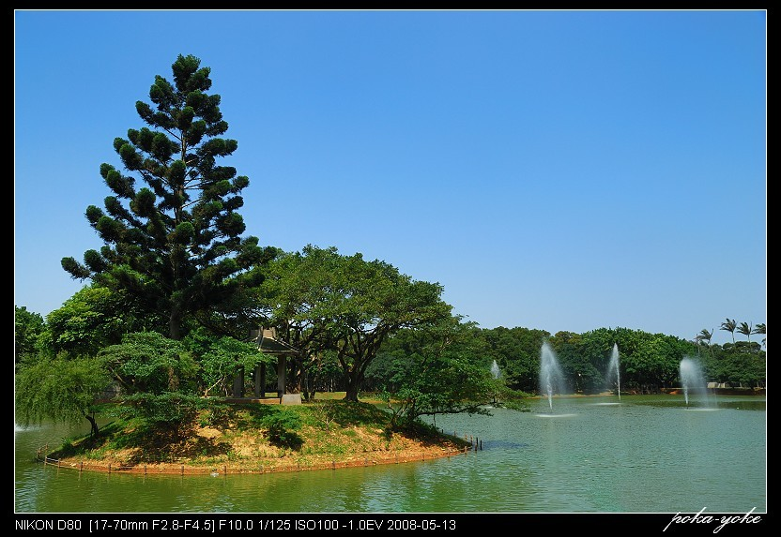

中大情人湖
仿南京大學玄武湖而建的中大湖，景色優美，湖面碧波蕩漾，湖畔柳絮垂影，遠處的拱橋與湖心亭，宛如湖中一點墨，傍鄰的相思樹林，更添幽靜，平日可見遊人坐在碼頭上餵魚談心，野鴨與天鵝歡快嬉戲，共享一湖松風水月~

Slide 8
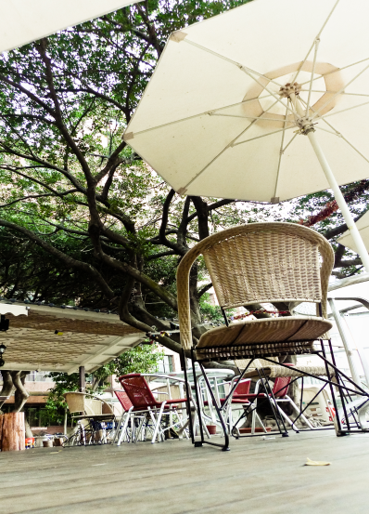
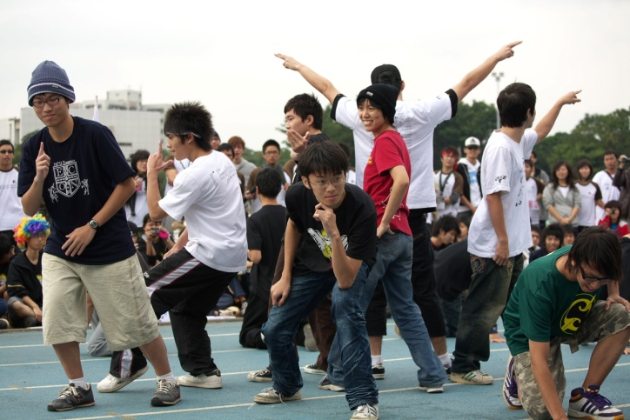
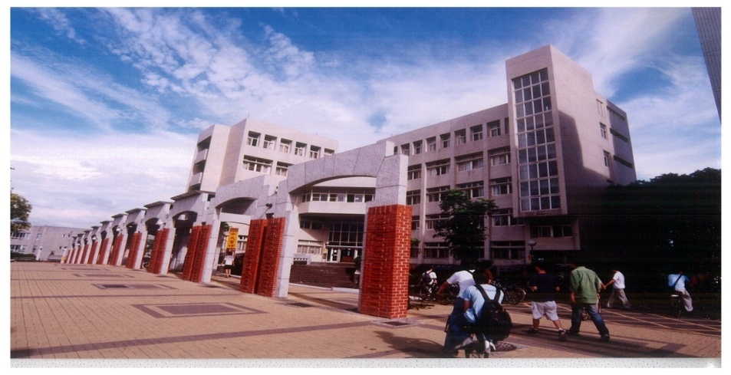
校園生活
中大校園有如萬人社區，生活機能完善 ，舉凡餐廳、超商、書局、郵局、銀行、洗衣部、美容美髮部等一應俱全。
現有16棟學生宿舍，住宿率高達95%；90個學生社團、230餘種校內外學生奬助學金。

Slide 9
50萬獎學金
第一志願選中大，就有機會拿到高額獎學金
一、大學甄選：
該年度學科能力測驗總級分佔全國百分之一以內者。
凡以第一志願錄取且甄選總成績列該學系(組)錄取名額前百分之十以內者。
二、考試分發：
該年度指定科目考試原始成績佔全國百分之一以內者 。
凡以第一志願錄取該組合學系(組、學位學程)，且指定科目考試加權總成績列該學系(組、學位學程)錄取名額前百分之十以內者。

Slide 10
6萬元獎學金
另凡大學甄選入學或考試分發入學以第一志願錄取本校各學系(學位學程)。
學科能力測驗總成績或指定科目考試加權總成績列該學系(組、學位學程)錄取名額前百分之十以內者。

Slide 11
中大辦學目標
追求學術卓越，增進人類福祉
兼顧博雅專精，培養領導人才
開拓尖端領域，躋身一流大學
中大過去十餘年為臺灣高等學府中進步幅度最大、速度最快之「教研並重」大學。

Slide 12
八個學院
大學部
文學院
管理學院
理學院
工學院
資電學院
地科學院
客家學院
生醫理工學院
中文系
企管系
理學院
學士班
化材系
電機系
地科系
客家系
生科系
英文系
經濟系
物理系
機械系
資工系
大氣系
生醫系
法文系
財金系
化學系
土木系
通訊系
資管系
數學系
光電系
大學部: 23個科系
研究所: 59個系所
第一類組
第二類組
第三類組
* 生醫系: 104 學年度開始招生

Slide 13
生醫理工學院成立宗旨
訓練跨領域基礎科學研究人員、工程師、臨床醫師，促進合作，研發創新技術，並協助臺灣的生醫科技產業發展。
教學：以跨領域教學方法培育21世紀生醫人才
整體規劃學院課程，強調整合基礎生醫、數據分析與工程設計
提供正式產業實習管道
研究：追求卓越的跨領域研究
傳統基礎生命科學與臨床導向並重之研究
開創生醫與工程跨領域轉譯醫學研究
產業化：輔助生醫產業升級
擔任生醫產業智庫、與臨床醫師緊密合作
積極邀請業界參與本院的教學與研究

Slide 14

生醫理工學院跨領域功能
神達
宏達電
台達電
華碩
神隆
順天堂
…
動態生醫指標暨轉譯醫學研究 (合作單位：哈佛醫學院)
認知神經科學與學習科學研究 (合作單位：英國倫敦大學學院)
基質系統生物(合作單位：波士頓大學醫學院、劍橋大學)
環境生物工程 （東京大學）
跨國
合作
合作
企業
合作
醫院
生醫理工
學院
臺大醫院，台北榮總＊
北醫醫院，長庚醫院
慈濟醫院，國泰醫院＊
雙和醫院，壢新醫院＊
國防醫學院＊
＊已簽署『合作協議書』並建立「聯合研發中心」之平台
理學院
工學院
資電學院
管理學院
數據中心
生醫科技中心
…
校內
合作

Slide 15
生醫理工學院組織架構
大學部
碩士班
博士班
生命科學系
103年6月16日教育部核准
認知神經科學所
生醫理工學院
將系生所、生醫所、轉譯所整併為生醫科學與工程學系，共一系三班
系統生物與生物資訊班
生醫科學與
工程學系
生物醫學工程班
跨領域轉譯醫學班
103學年成立
104學年招生

Slide 16
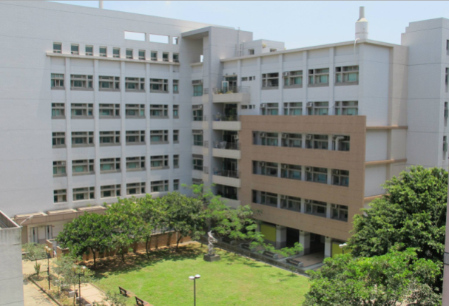
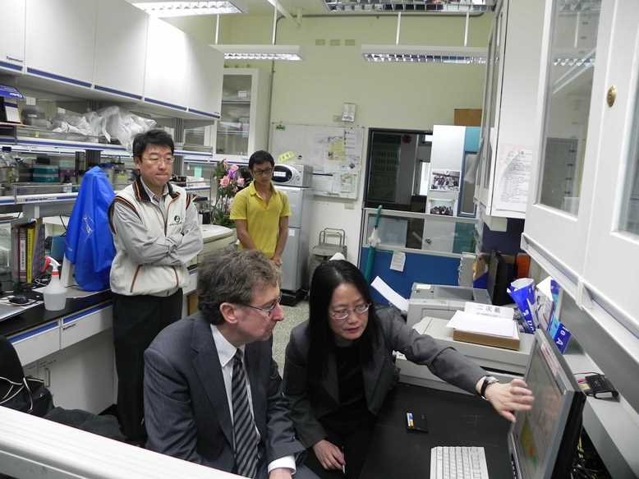
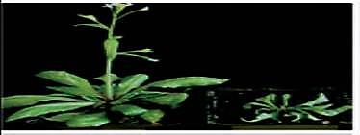
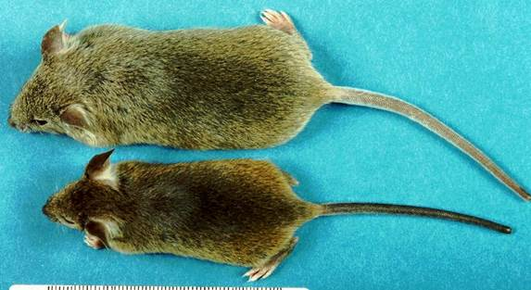
生命科學系
課程特色
基礎生命科學
應用生物技術
大學部專題研究
研究特色
分子醫學
分子與環境生物
研究領域
生物醫學、基因調控、環境賀爾蒙、逆境生物學、發育與演化、生質能源

Slide 17
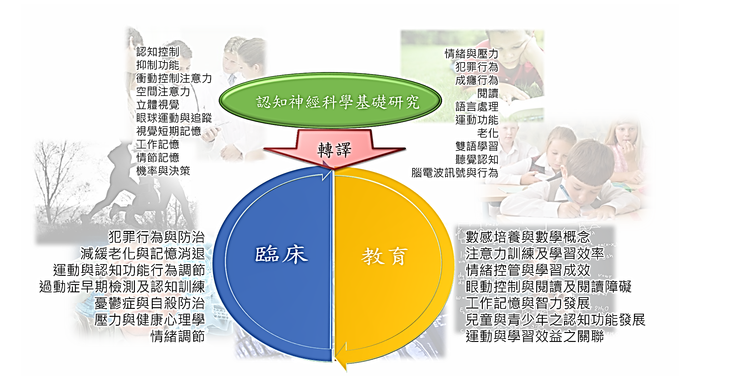
認知神經科學研究所

Slide 18
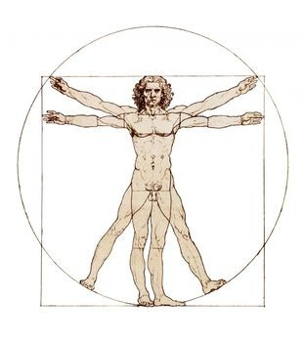
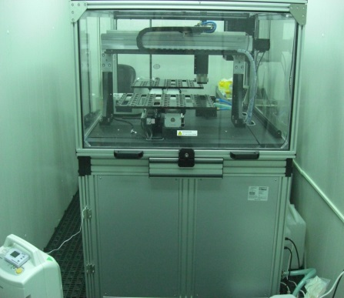
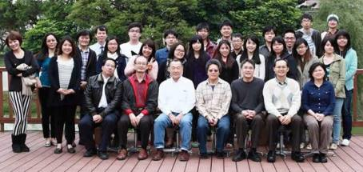
系統生物與生物資訊研究所
研究重點
疾病（癌症、老化與感染）之分子機制
疾病診斷、預防及藥物篩選
基因體數據、生物資訊分析法
教學特色
跨領域課程規劃（分生生化實驗＋生物資訊）
英語授課。
產學合作計劃
壢新醫院
國泰醫院
宏達電
順天堂

Slide 19

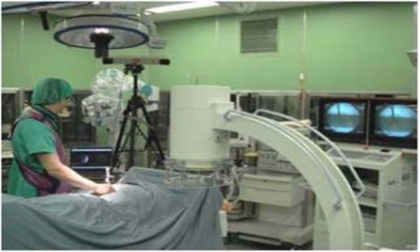
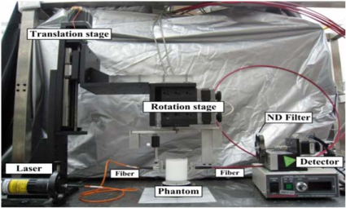
生物醫學工程研究所
研究重點
生醫影像、訊號與感測
生物技術與細胞/組織工程
醫療器材與科技輔具
教學特色
結合生物、醫學與工程技術領域等的整合與創新課程。
精進於實驗設計方法、實驗操作以及軟硬體運算工具應用，以使學生手腦並用。
產學合作
與榮總、國泰、彰濱秀傳、衛福部桃園醫院以及相關生技醫療產業建立密切合作關係
應用C-arm影像輔助導引系統於脊椎手術導航：國泰醫院/壢新醫院
CT/C-arm影像助輔助手術導航系統：上銀/鐿鈦公司
中風病患多模態復健系統之研製與復健成效評估研究：台北榮總/壢新醫院
臨床腫瘤診斷用之擴散光學斷層掃描系統：衛福部桃園醫院//壢新醫院
植牙骨整合/骨缺損檢測儀開發: 汐止國泰醫院
以層流剪力系統模擬吸菸對體內血管內皮細胞之傷害與機制探討：衛福部桃園醫院✓
研究開發以碳氟化物促進氣體交換之生物反應器：索瑪沛思生物科技公司
雙離子奈米複合材料水凝膠之應用 : 三軍總醫院

Slide 20
生醫科學與工程學系特色
採精英制，每學年僅收20名新生，由40位教師帶領學習，增進學習效果。
大三以後即規劃進修專業課程與研究，即早為畢業後深造或就業準備。
與國外大學（如美國麻省大學）有學／碩士聯修（5年）機會。
正式業界（如HTC）實習管道，提升就業機會。

Slide 21
跨領域生醫研究特色
個人型預防及診測器材研發
系統基質生物學與藥理研究
腦與心智科學研究
生物科技與製藥產業

Slide 22





學院延攬國內外學者
黃鍔院士（中研院） 95年到任中大
美國太空總署（NASA），美國國家工程學院院士
彭仲康教授 101年8月到任
Harvard Medical School
徐 沺教授 102年8月到任
Boston University School of Medicine
黃俊銘教授 103年2月到任
University of California, San Diego
郭博昭教授 103年8月到任
國立陽明大學

Slide 23
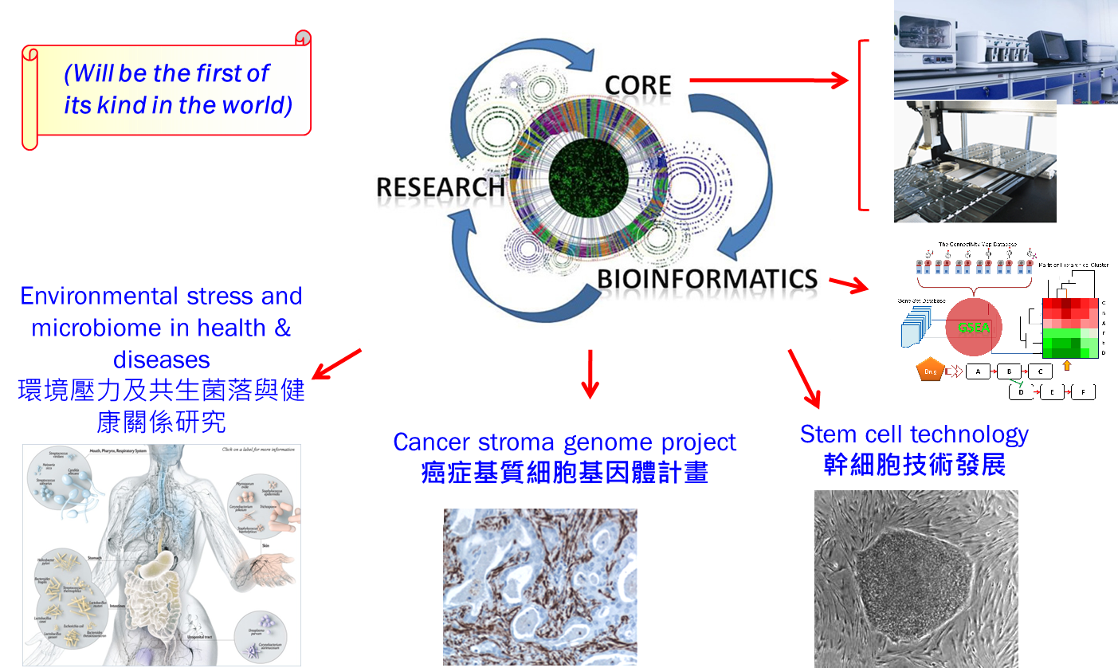
系統基質生物與藥理研究 Systems Stromal Biology and Pharmacology

Slide 24
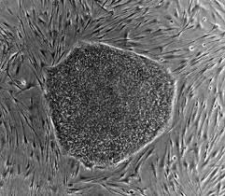
順天堂製藥合作計劃
中藥配方之成分純度、臨床效應、及生物功能指標之標準化與數據化。
以先進基因體與生物資訊技術研發癌症預防調理新策略。

Slide 25
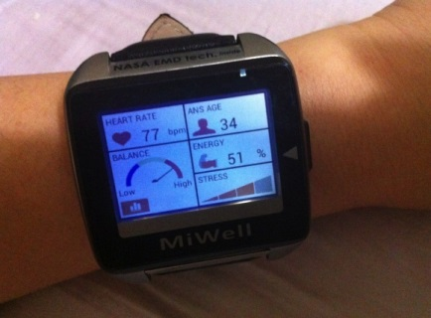
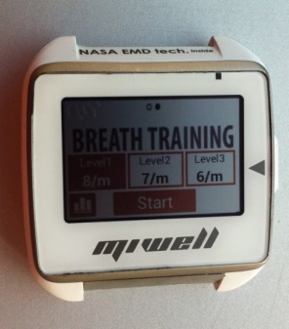
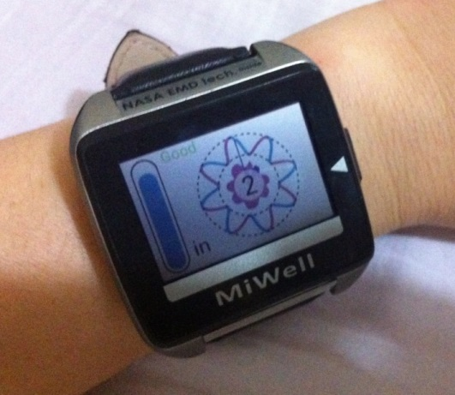
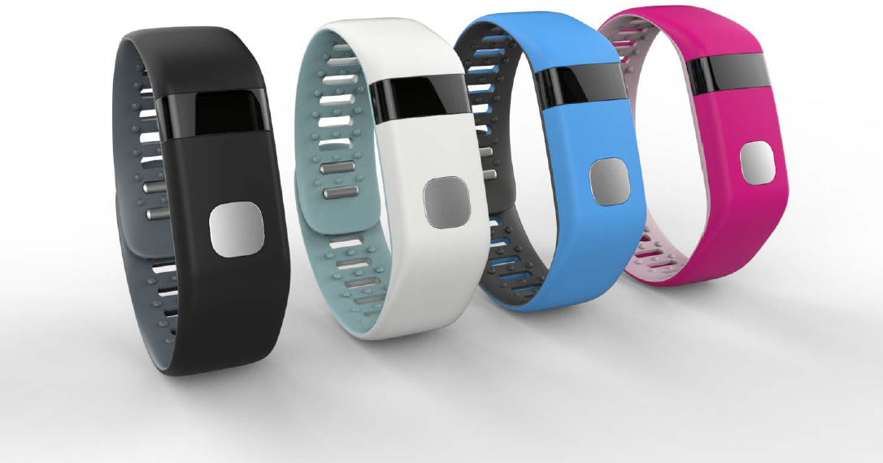

神達 (MiTAC) 產學合作
CONFIDENTIAL
技轉及產學合作計畫共同開發智慧型手錶
隨心所欲:自律神經活性即時監測及動態生物回饋系統
CES 2014 (消費電子展）正式宣布
設計概念

Slide 26
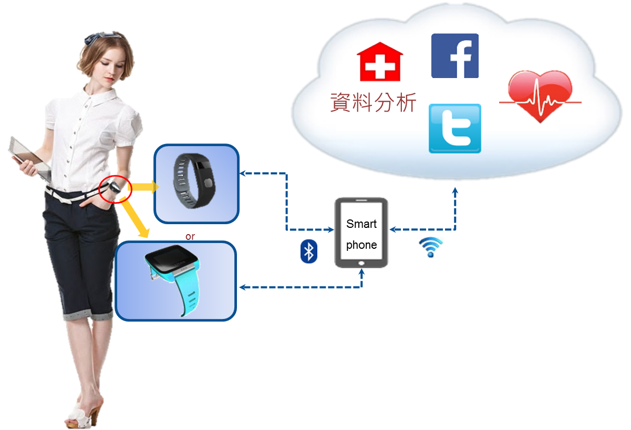
神達 (MiTAC) 產學合作
CONFIDENTIAL
連結到雲端
社群網路、服務 &分析

Slide 27
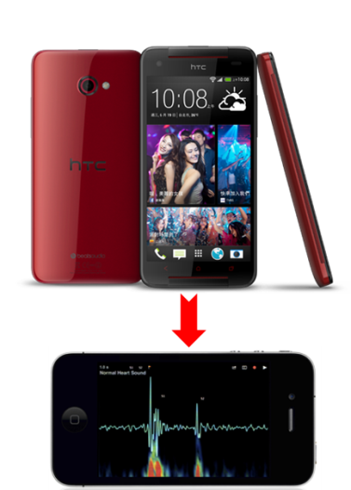

HTC產學合作
中大與HTC及台灣生醫電子領域專家組隊參加人類史上最高獎金的醫學競賽（一千萬美元)：Qualcomm Tricorder XPRIZE
比賽主題為設計製造總重量小於5磅的家居診斷系統持續監測5項生命徵象指標(血壓、心電圖、體溫、呼吸頻率及氧飽和度)。並診斷15種疾病: 貧血、尿道感染、第二型糖尿病、心房顫動、中風、睡眠呼吸中止、肺結核、慢性阻塞性肺病、肺炎、中耳炎、白血球增多、 A型肝炎、高血壓、帶狀皰疹及黑色素瘤。
~本團隊現為全球10強
為東亞僅存的一隊~

Slide 28
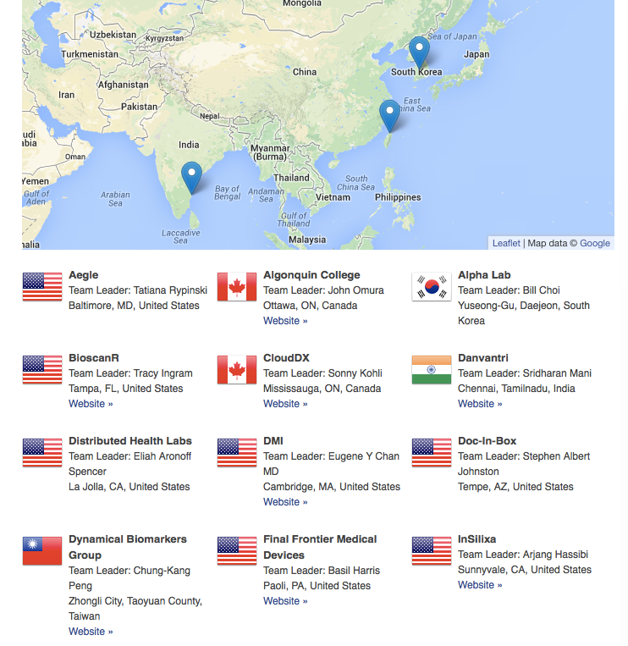
http://dbg.ncu.edu.tw

Slide 30

What are our technologies
望
影像擷取與分析技術
Cloud database: information for diagnosis
Cloud computing: analysis algorithms
Requests
Bio-markers
問
互動式交談人機介面
Bio-markers
Bio-signals
Responses
聞
電子鼻:呼吸氣體檢測
Bio-markers
切
Vital signs、尿與血的檢測技術
Bio-markers

Slide 31
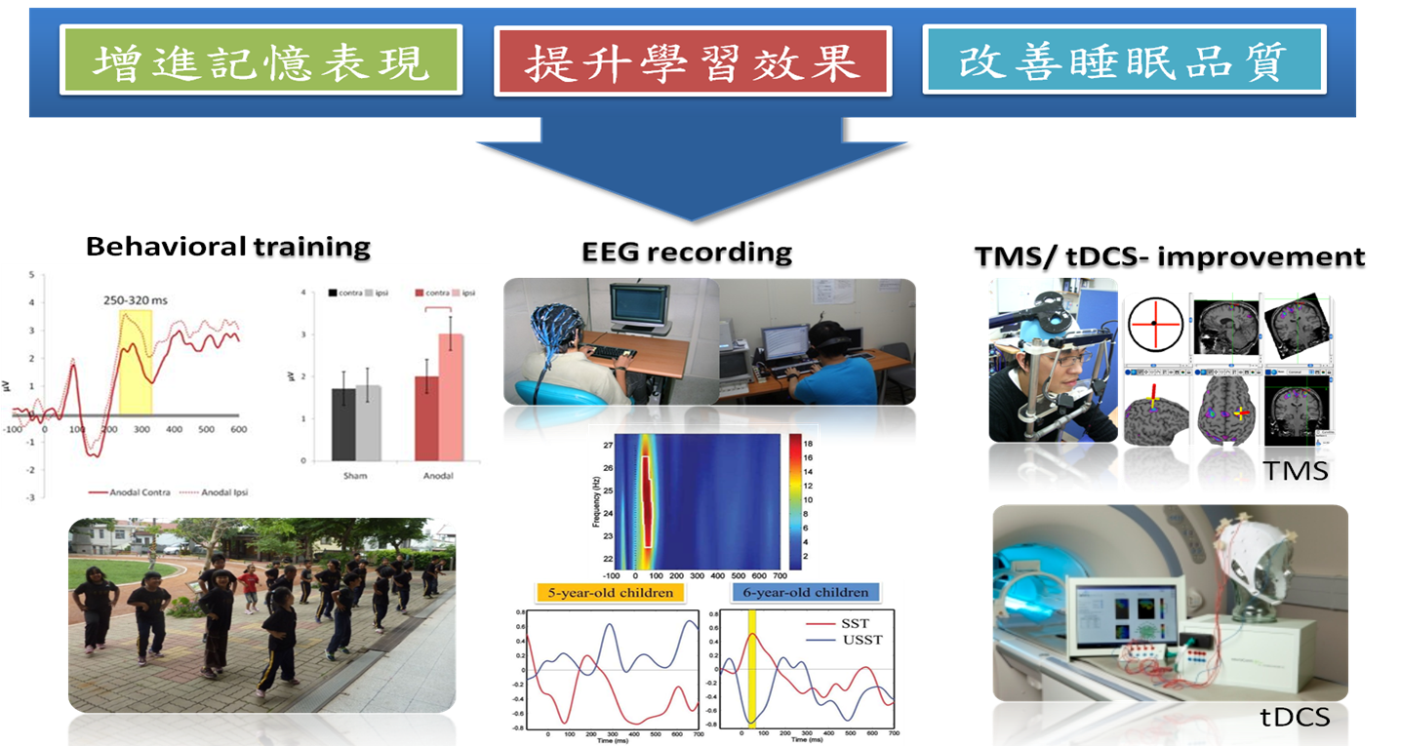
認知神經科學領域之產學計劃

Slide 32

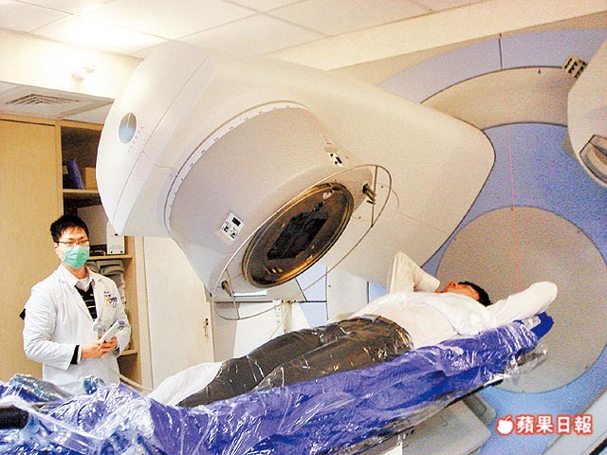
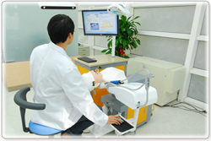
其他產學合作範例
錫安生技公司(Chinanbiotech)邀請合作申請業界科專，發展醫用質子刀(Proton stereotactic Radiosurgery) 之立體定位機器手臂床。
醫百科技公司(EPED)提議與臺大醫院牙科共同開發數位X光輔助根管治療導引系統

Slide 33
近年生醫領域計畫成效
衍生成果與人材培育
共取得129件國科會計畫，63件建教合作計畫，注入經費總額>3.5億台幣

Slide 34
100-102年基本資料 學術成就
 | 100年 | 101年 | 102年 | 總計
卓越期刊論文數(該領域排名前5%) | 10 總數超過120 | 10 總數超過120 | 12 總數超過120 | 32
增加之院士、會士、教育部講座學術獎、國科會傑出獎 | 7 | 2 | 1 | 10
國際化 | 3 | 0 | 5 | 4

Slide 35
教育目標
多元化知識與技術，增加事業選擇彈性
強化專業實際經驗，促進就業競爭力
擴展國際交流機會，加強國際觀
培養積極與求好之人生觀，以適應21世紀之挑戰

Slide 36
預期大學部畢業生未來事業
研究所／出國深造： 10％
產業界（資電、生技）任職： 40％
生醫研究／醫療技術： 40％
進醫學院： 5％
轉入其他領域（法、商、自創）： 5％

Slide 37
結語：
生醫研究與醫療照護產業是21世紀的科學及經濟發展主軸。
中央大學之生醫科學與工程學系將致力成為主導此發展之智庫與領導人材培育基地。
期望與有志同學共同努力。

Slide 38
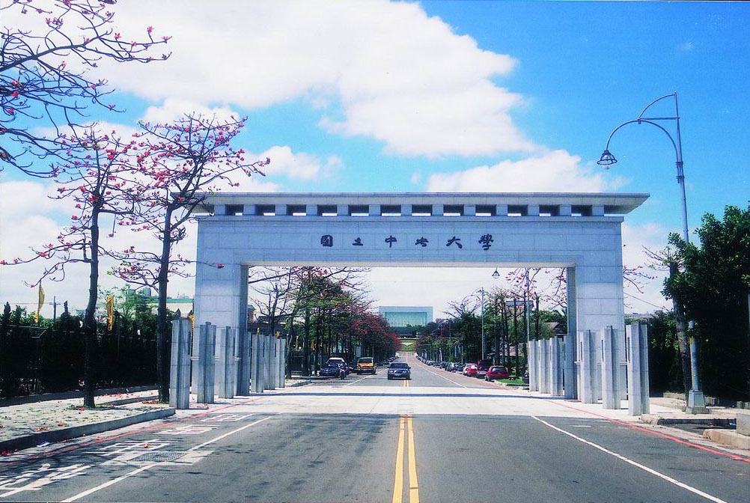
~感謝聆聽~
聯絡資訊
總機：03-422-7151 #34716、34717
專線：03-425-6534；傳真：03-425-4214
Email：ncu34716@gmail.com
http://chst.ncu.edu.tw
32001 桃園縣中壢市中大路300號

